Slide 1

Galaten
dr. Raymond R. Hausoul

Slide 2
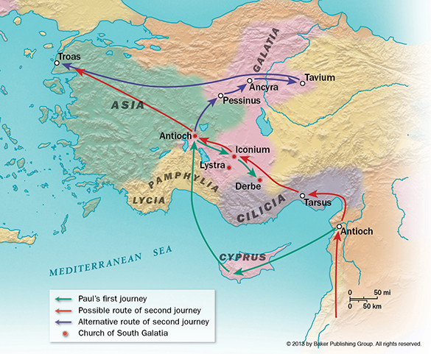

Slide 3

Relatie tussen Joden en volken
Volken gedragen zich als Joden
Volken scheiden zich van Joden
Joden gedragen zich als volken
Joden en volken naast elkaar

Slide 4
Opbouw van Galaten
Inleiding (1:1-9)
Historisch (1:10-2:21)
Theologisch (3:1-4:11)
Praktisch (4:12-6:10)
Slot (6:11-18)
Paulus’ bekering
Paulus’ erkenning
Paulus en Petrus
Door de Geest
Door Abraham
Door het verbond
Door de verzoening
Vanuit Paulus’ bio
Vanuit Sara en Hagar
Vanuit wet van Christus
Roem door kruis
Zegenwens
Zegenwens
Motivatie

